Slide 1
Sistemas Distribuidos
Bloque I
Introducción a los Sistemas Distribuidos:
caracterización y arquitecturas.
Tema 1.1:
Introducción a los Sistemas Distribuidos
Nicolás Rodríguez
nicolas.rodriguez@urjc.es

Slide 2
Índice
¿Qué es un Sistema distribuido?
Características
Ventajas
Desafíos
Arquitecturas
Comunicación
Tolerancia a fallos, recuperación y seguridad
Aplicaciones actuales

Slide 3
¿Qué es un Sistema Distribuido?
Definición básica: Conjunto de computadoras independientes que se presentan al usuario como una única computadora coherente.
Objetivo principal: Conectar recursos y usuarios de manera transparente.

Slide 4
Características
Concurrencia
  Varios procesos pueden correr simultáneamente en diferentes nodos.
  Es necesario coordinar acciones y evitar conflictos.
Escalabilidad
  Capacidad para crecer y gestionar un aumento en usuarios y tareas.
  Puede ser vertical (añadir más recursos a un nodo) o horizontal (añadir más nodos).
Fallos independientes
  Un fallo en un nodo no debería causar la caída del sistema completo.
  La detección y recuperación son esenciales.
Heterogeneidad
  Diversidad de hardware, sistemas operativos, redes y aplicaciones.
  El middleware ayuda a unificar esta diversidad.

Slide 5
Ventajas
Compartir recursos
Tolerancia a fallos y alta disponibilidad
Escalabilidad
Flexibilidad y adaptabilidad
Reducción de costes y aumento de rendimiento

Slide 6
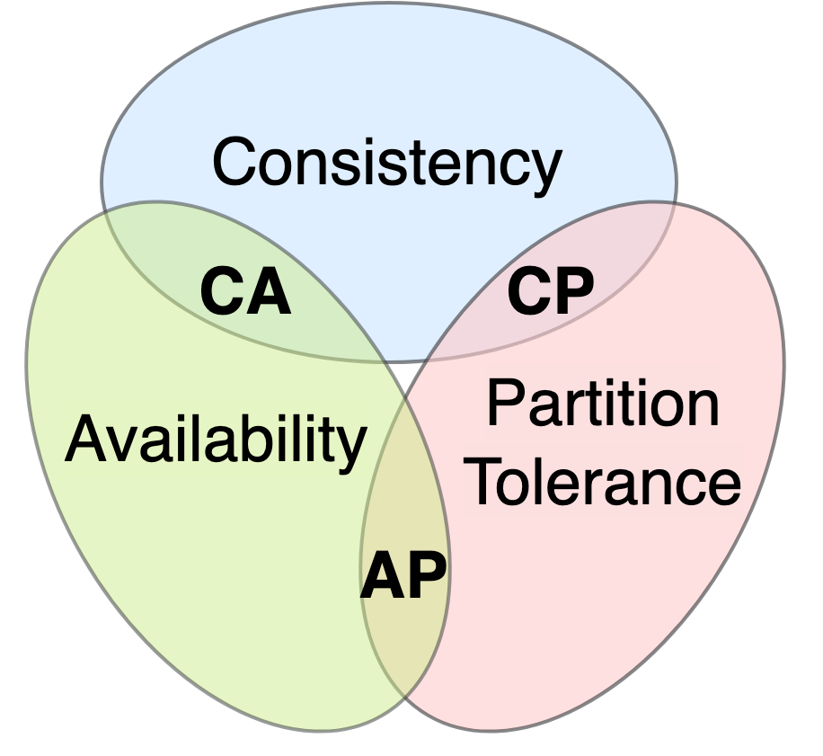
Desafíos
Coordinación y comunicación entre nodos
Gestión de fallos y recuperación
Seguridad y privacidad
Consistencia y replicación
Diseño y desarrollo
Fuente: https://en.wikipedia.org/wiki/CAP_theorem

Slide 7
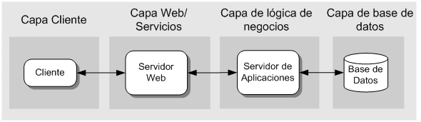
Arquitecturas
Modelo Cliente-Servidor
  Un servidor provee recursos o servicios, y los clientes consumen esos servicios.
  Variantes:
    Grueso delgado (Dependiendo de dónde resida la lógica de la aplicación).
    P2P (Cada nodo puede ser tanto cliente como servidor).
Arquitectura en Capas
  Capas separan las responsabilidades y simplifican la gestión y el desarrollo.
  OSI Model con sus 7 capas desde física hasta aplicación.
Fuente: https://geeks.ms/jkpelaez/2009/05/30/arquitectura-basada-en-capas/

Slide 8
Arquitecturas
Arquitectura Basada en Objetos
  Objetos distribuidos: Entidades que encapsulan datos y métodos y pueden ser invocados remotamente.
  CORBA (Arquitectura de Objetos de Broker Común) es un estándar que permite la comunicación entre objetos en diferentes sistemas.
  Java RMI: Permite a un objeto invocar métodos de otro objeto en una máquina distinta.

Slide 9
Comunicación
Protocolos y Mensajes:
  HTTP, FTP, SMTP son ejemplos de protocolos.
  Un protocolo define las reglas para el intercambio de mensajes.
Invocación Remota:
  RPC (Remote Procedure Call): Permite que programas llamen a procedimientos en otra máquina.
  RMI (Remote Method Invocation): Similar al RPC pero orientado a objetos.
Middleware: Software que proporciona servicios para ayudar a las aplicaciones distribuidas a comunicarse y gestionar datos.
  Ejemplo: Message Queue (cola de mensajes) para la comunicación asíncrona entre aplicaciones.

Slide 10
Tolerancia a fallos, recuperación y seguridad
Tipos de fallos:
  Fallo de nodo, fallo de comunicación, fallo de software, etc.
Técnicas de recuperación:
  Check-pointing: Guardar el estado de una aplicación en un punto específico.
  Logging: Registrar las operaciones para poder "reproducirlas" en caso de fallo.
Técnicas de cifrado:
  Simétrico (mismo cifrado y descifrado de clave) y Asimétrico (clave pública y privada).
Certificados:
  Proporcionados por una Autoridad de Certificación, garantizan la identidad de un nodo.

Slide 11
Aplicaciones actuales – Cloud Computing
Definición: Entrega de servicios informáticos a través de Internet.
Tipos: IaaS, PaaS, SaaS.
Proveedores líderes: Amazon Web Services (AWS), Google Cloud Platform (GCP), Microsoft Azure.
Aplicaciones: Almacenamiento en la nube, bases de datos en la nube, Inteligencia Artificial, Machine Learning.

Slide 12
Aplicaciones actuales – BBDD
Definición: Sistemas que almacenan datos en múltiples ubicaciones, pero son tratados como una única entidad.
Ventajas: Tolerancia a fallos, alta disponibilidad, escalabilidad.
Ejemplos: Cassandra, MongoDB, CockroachDB.
Aplicaciones: Comercio electrónico, servicios financieros, plataformas sociales.

Slide 13
Aplicaciones actuales – Blockchain
Definición: Registro distribuido y cifrado de transacciones.
Características: Transparente, inmutable, seguro.
Ejemplos: Bitcoin, Ethereum.
Aplicaciones: Monedas digitales, contratos inteligentes, registros de tierras.

Slide 14
Aplicaciones actuales – Sistemas de archivos
Definición: Almacenamiento de datos que permite el acceso concurrente desde múltiples nodos.
Ventajas: Tolerancia a fallos, escalabilidad, eficiencia.
Ejemplos: Hadoop Distributed FileSystem (HDFS), Google File System (GFS).
Aplicaciones: Análisis de big data, almacenamiento de backup, streaming de contenidos.

Slide 15
Aplicaciones actuales – Otras
IoT (Internet de las cosas): Dispositivos conectados que recopilan y comparten datos.
Microservicios: Aplicaciones descompuestas en servicios más pequeños e independientes.
Computación Edge: Procesamiento de datos cerca de la fuente de datos, como dispositivos IoT.
Redes Sociales: Servicios como Facebook y Twitter que operan en plataformas distribuidas globales.

Slide 16
Sistemas Distribuidos
Bloque I
Introducción a los Sistemas Distribuidos:
caracterización y arquitecturas.
Tema 1.1:
Introducción a los Sistemas Distribuidos
©2023 Autor Nicolás H. Rodríguez Uribe
Algunos derechos reservados
Este documento se distribuye bajo la licencia
“Atribución-CompartirIgual 4.0 Internacional” de Creative Commons, disponible en
https://creativecommons.org/licenses/by-sa/4.0/deed.es
Nicolás Rodríguez
nicolas.rodriguez@urjc.es

